Slide 1








第三节
第六章
定积分在物理学上的应用
一、 变力沿直线所作的功
二、 液体的侧压力
三、 引力问题
机动 目录 上页 下页 返回 结束

Slide 2
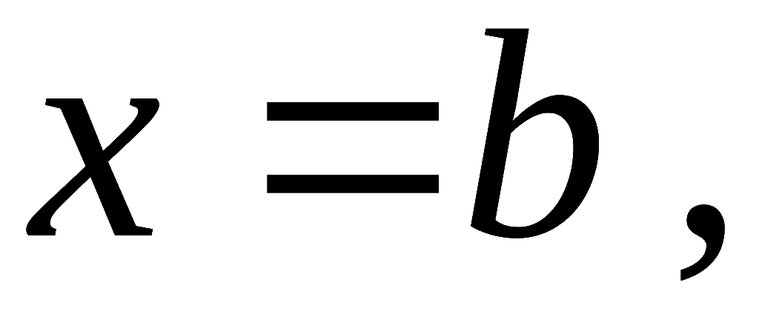






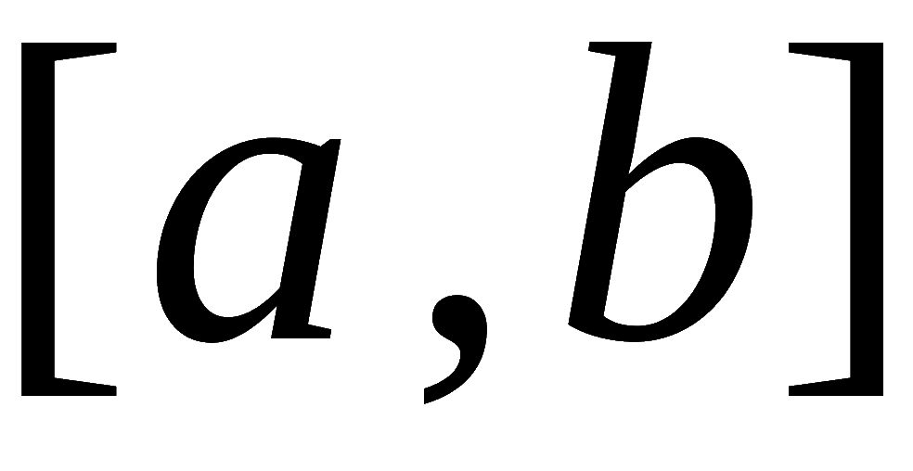
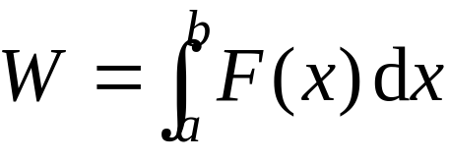
一、 变力沿直线所作的功
设物体在连续变力 F(x) 作用下沿 x 轴从 x＝a 移动到
力的方向与运动方向平行,
求变力所做的功 .
在其上所作的功元
素为
因此变力F(x) 在区间
上所作的功为
机动 目录 上页 下页 返回 结束

Slide 3
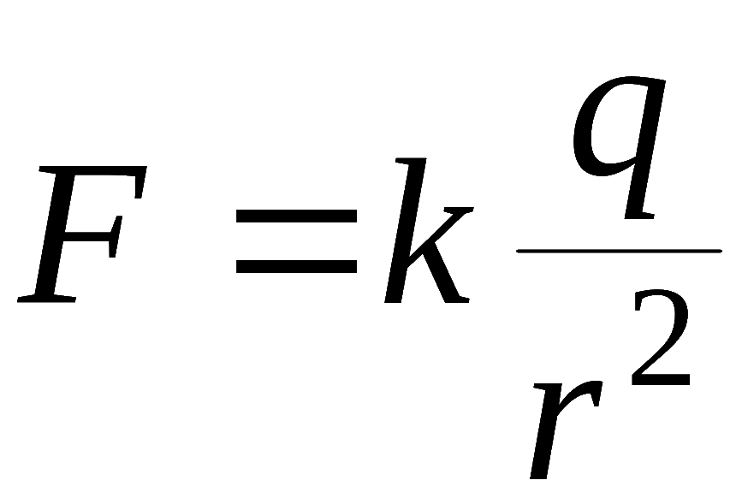



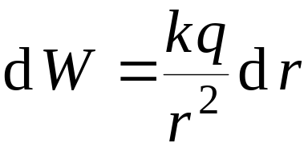





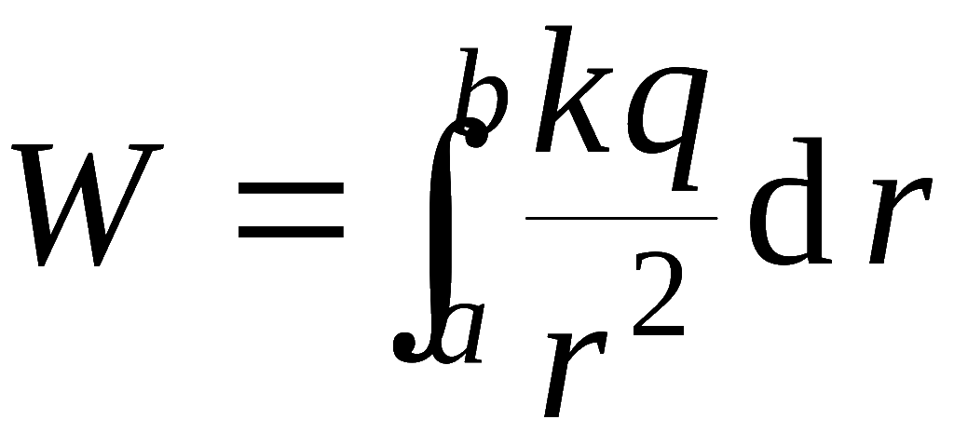
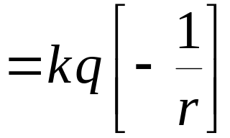

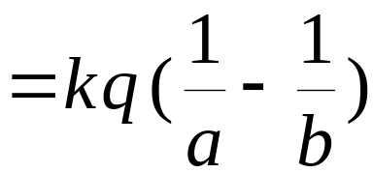
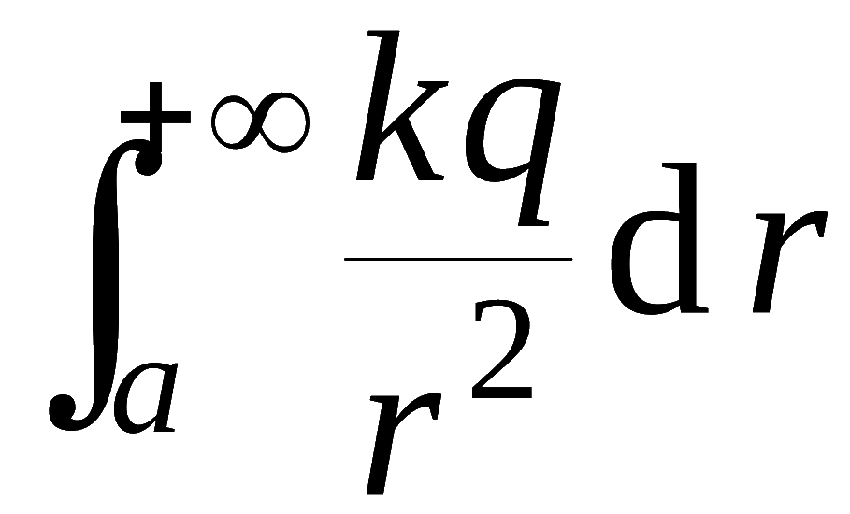
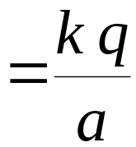
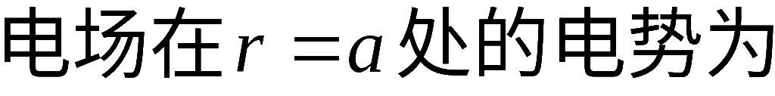
例1.
在一个带 +q 电荷所产生的电场作用下,
一个单
位正电荷沿直线从距离点电荷 a 处移动到 b 处 (a < b) ,
求电场力所作的功 .
解:
当单位正电荷距离原点 r 时,
由库仑定律电场力为
则功的元素为
所求功为
说明:
机动 目录 上页 下页 返回 结束

Slide 4
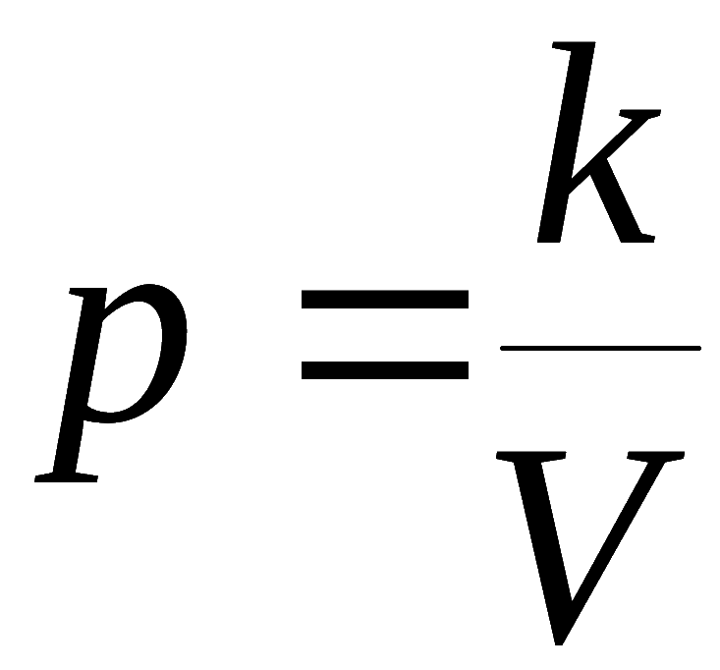
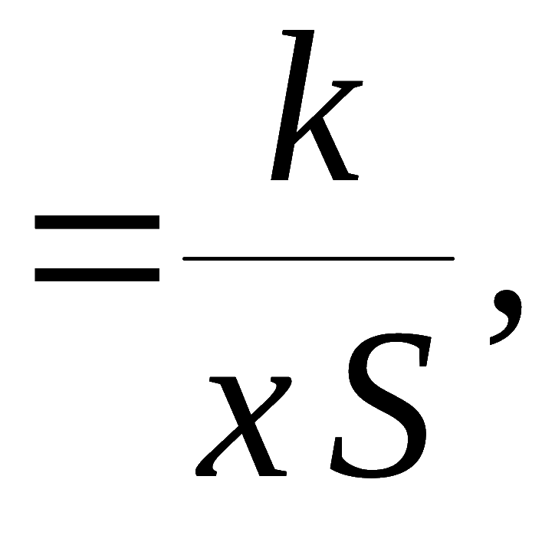
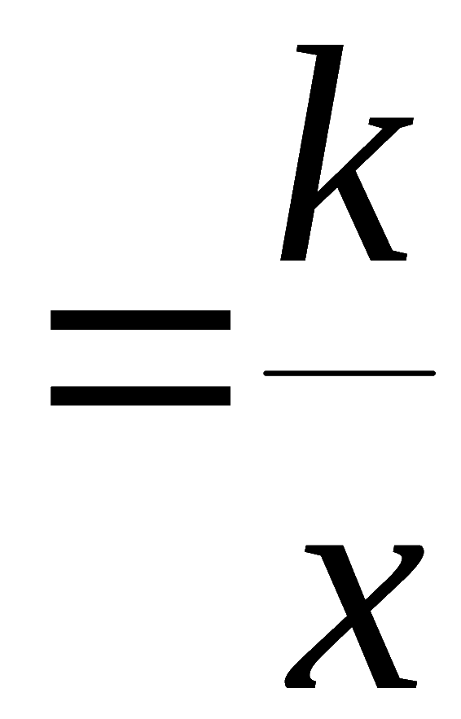
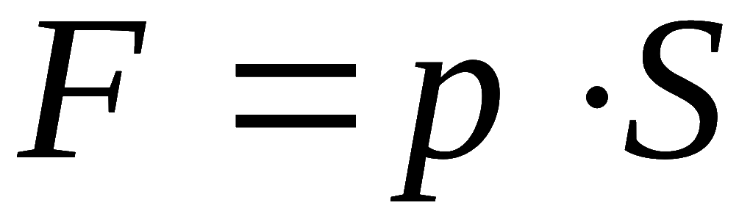

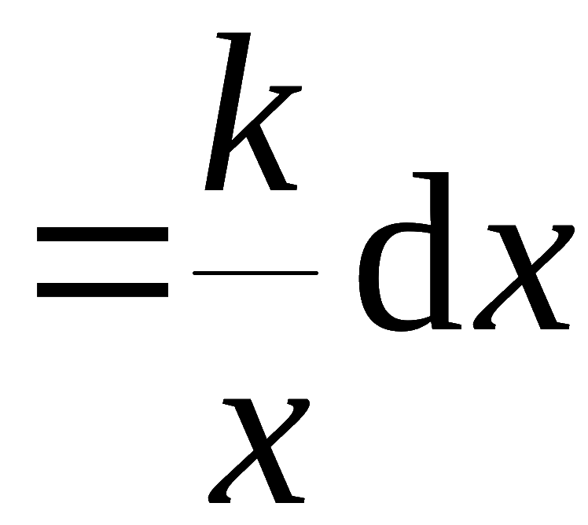
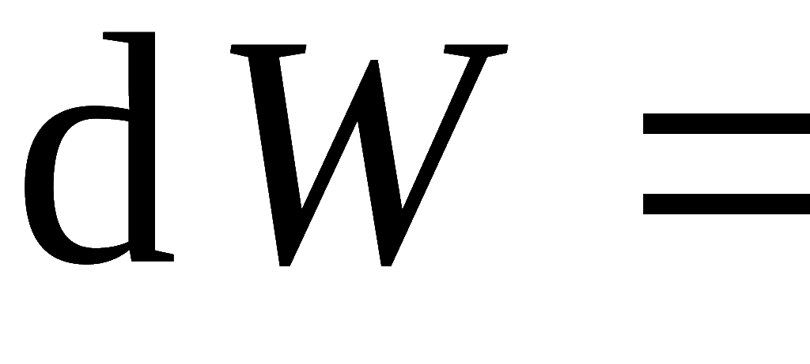
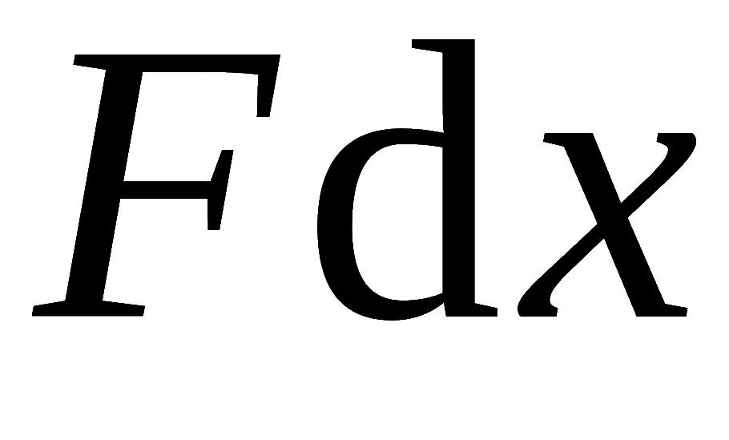


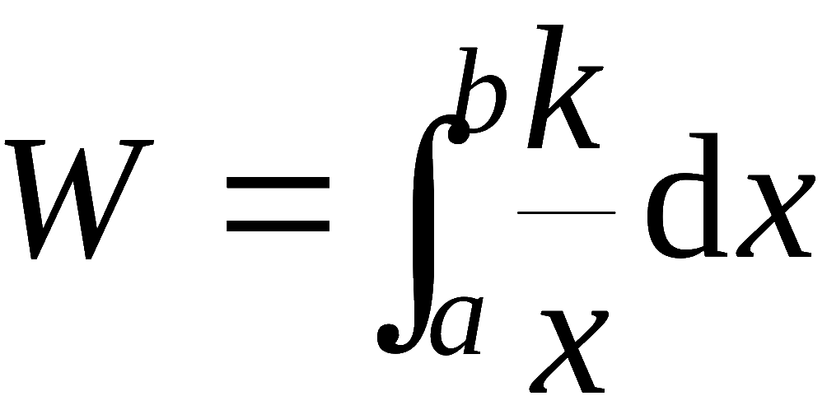
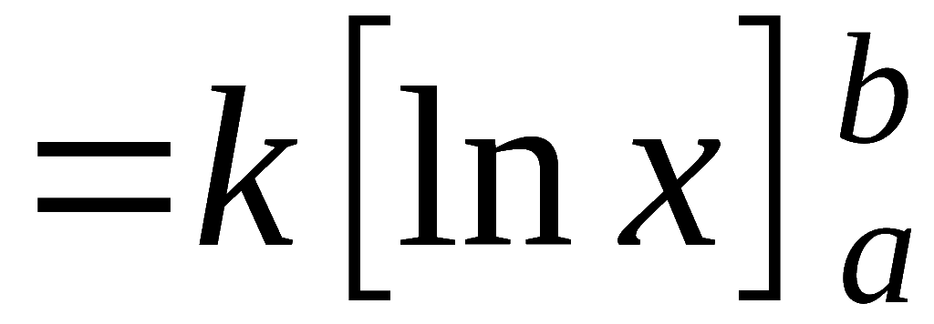
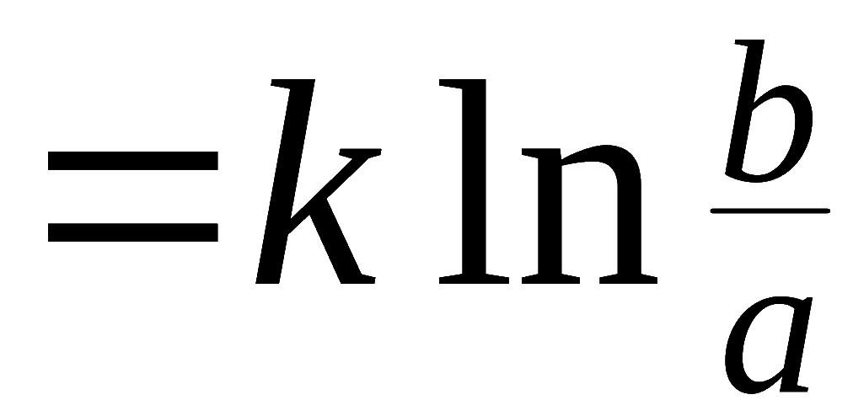
例2.
在底面积为 S 的圆柱形容器中盛有一定量的气
体,
由于气体的膨胀, 把容器中的一个面积为S 的活塞从
点 a 处移动到点 b 处 (如图),
求移动过程中气体压力所
作的功 .
解:
建立坐标系如图.
由波义耳—马略特定律知压强
p 与体积 V 成反比 , 即
故作用在活塞上的
力为
功元素为
所求功为
机动 目录 上页 下页 返回 结束

Slide 5

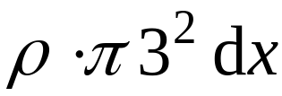







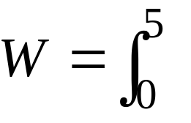





例3.
一蓄满水的圆柱形水桶高为 5 m, 底圆半径为3m,
试问要把桶中的水全部吸出需作多少功 ?
解: 建立坐标系如图.
在任一小区间
上的一薄层水的重力为
(KN)
这薄层水吸出桶外所作的功(功元素)为
故所求功为
设水的密度为
( KJ )
机动 目录 上页 下页 返回 结束
Notes:
比重现在不用了
过去: 1) 单位体积所受的重力 ; 2) 与水比的相对重量

Slide 6



二、液体侧压力
设液体密度为 ρ
深为 h 处的压强:
•
当平板与水面平行时,
平板一侧所受的压力为
面积为 A 的平板
•
当平板不与水面平行时,
所受侧压力问题就需用积分解决 .
机动 目录 上页 下页 返回 结束

Slide 7
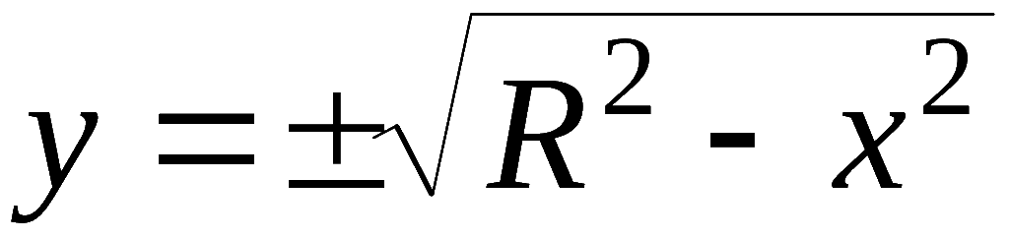



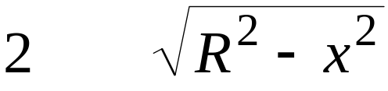





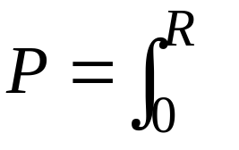
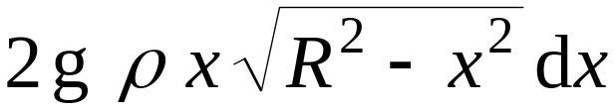

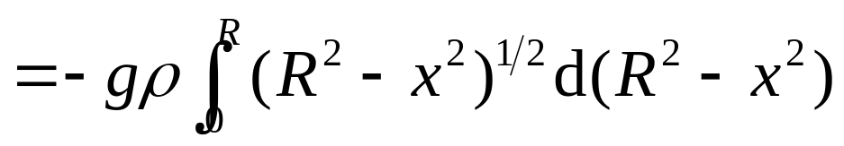
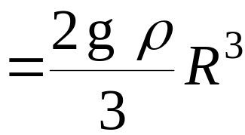

例4.
一水平横放的半径为R 的圆桶,内盛半桶密度为
ρ 的液体 , 求桶的一个端面所受的侧压力.
解: 建立坐标系如图.
所论半圆的
方程为
利用对称性 , 侧压力元素
端面所受侧压力为
小窄条上各点的压强
机动 目录 上页 下页 返回 结束

Slide 8

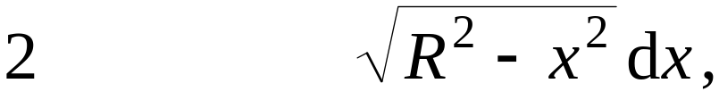

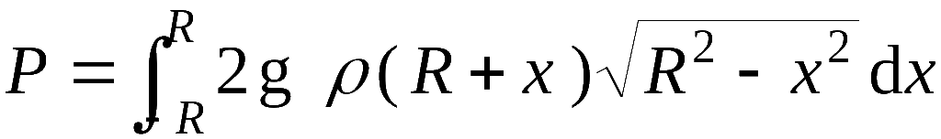
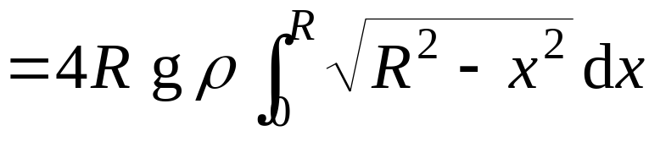

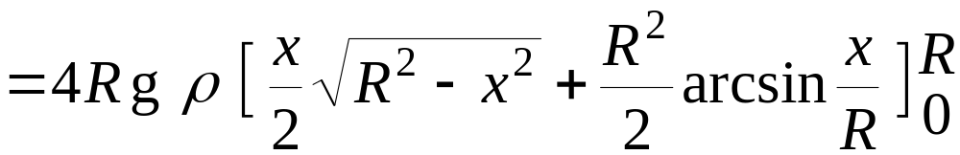
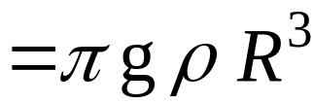
说明:
当桶内充满液体时,
小窄条上的压强为
侧压力元素
故端面所受侧压力为
奇函数
( P366 公式67 )
机动 目录 上页 下页 返回 结束

Slide 9
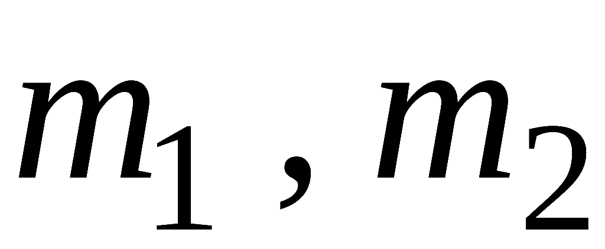

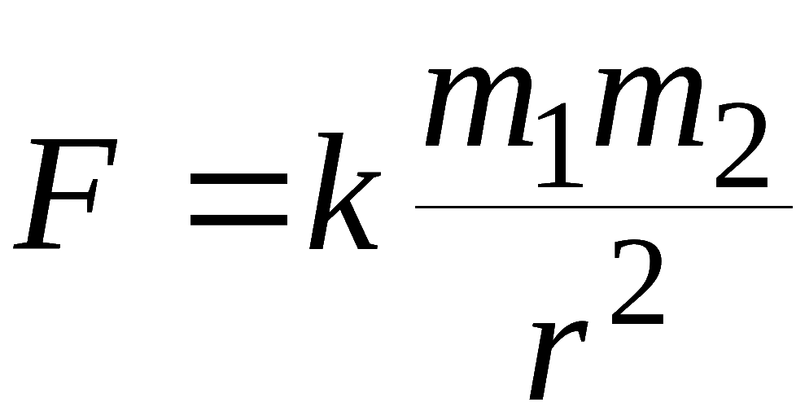

三、 引力问题
质量分别为
的质点 , 相距 r ,
二者间的引力 :
大小:
方向:
沿两质点的连线
若考虑物体对质点的引力, 则需用积分解决 .
机动 目录 上页 下页 返回 结束

Slide 10




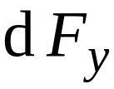

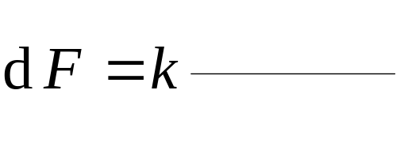






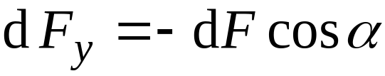
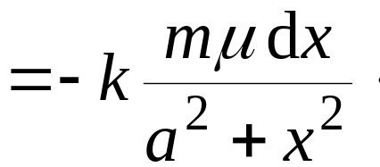
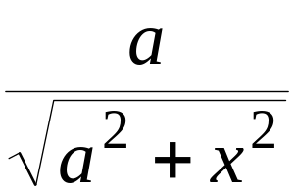
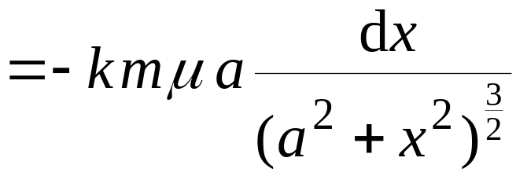
例5.
设有一长度为 l, 线密度为μ 的均匀细直棒,
在
其中垂线上距 a 单位处有一质量为 m 的质点 M,
试计算
该棒对质点的引力.
解: 建立坐标系如图.
细棒上小段
对质点的引力大小为
故垂直分力元素为
机动 目录 上页 下页 返回 结束

Slide 11
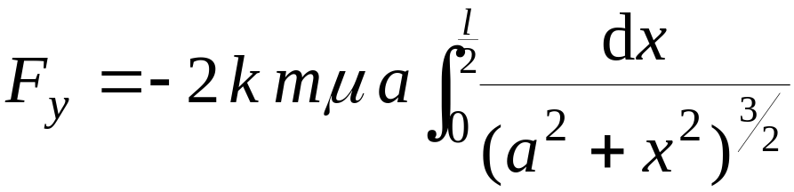
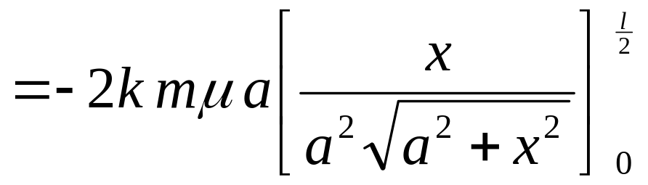
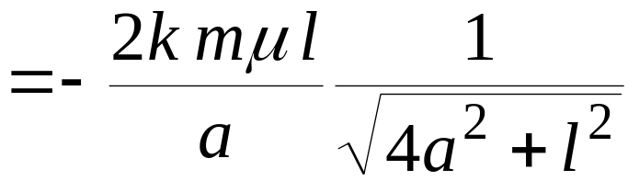

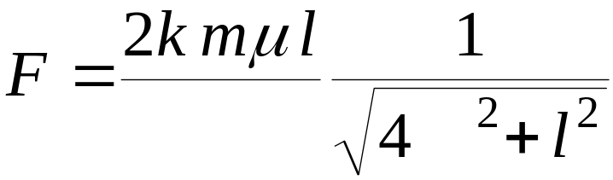
棒对质点的引力的垂直分力为
(p.364公式32)
利用对称性
棒对质点引力的水平分力
故棒对质点的引力大小为
作业: P291 2 , 9 , 12
机动 目录 上页 下页 返回 结束

Slide 12
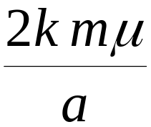

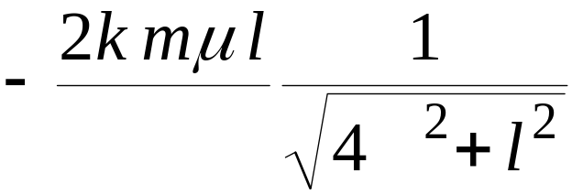


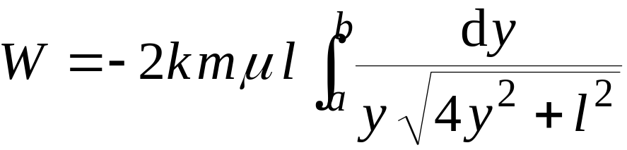
说明:
1) 当细棒很长时,可视 l 为无穷大 ,
此时引力大小为
方向与细棒垂直且指向细棒 .
2) 若考虑质点克服引力沿 y 轴从 a 处
移到 b (a < b) 处时克服引力作的功,
则有
作业: P291 2, 9, 12
机动 目录 上页 下页 返回 结束

Slide 13
内容小结
1.用定积分求一个分布在某区间上的整体量 Q 的步骤:
(1) 先用微元分析法求出它的微分表达式 dQ
一般微元的几何形状有:
条、段、环、带、
扇、片、壳 等.
(2) 然后用定积分来表示整体量 Q , 并计算之.
2.定积分的物理应用:
变力作功 ,
侧压力 ,
引力等.
机动 目录 上页 下页 返回 结束

